Slide 1

LISTE bidimensionale (MATRICI) în PYTHON

Slide 2




Slide 3
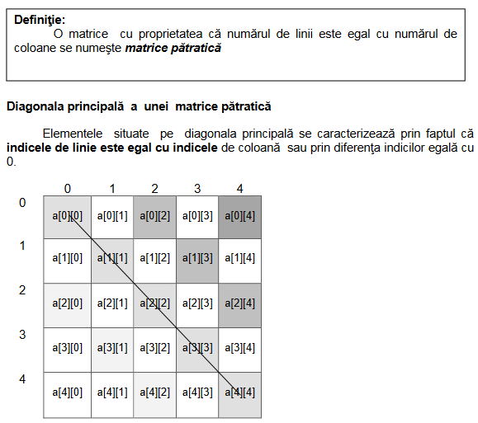

Slide 4
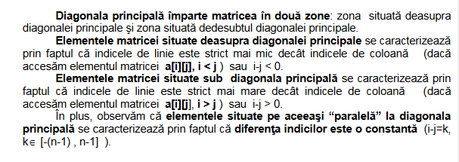

Slide 5
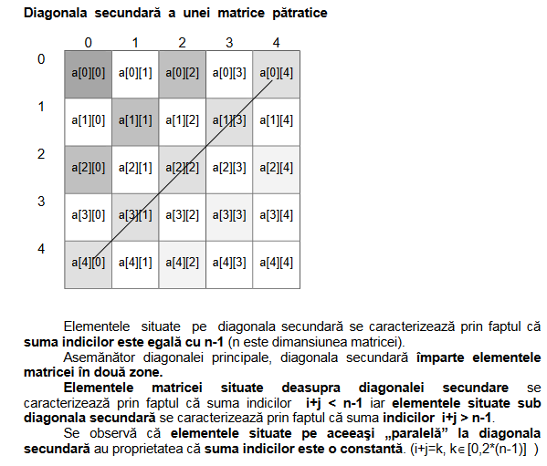

Slide 6

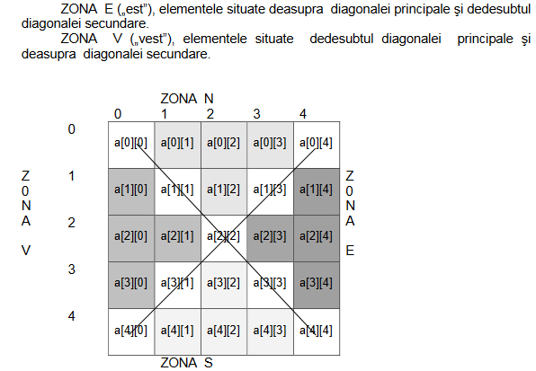

Slide 7


Crearea și afișarea elementelor unei matrici

Slide 8
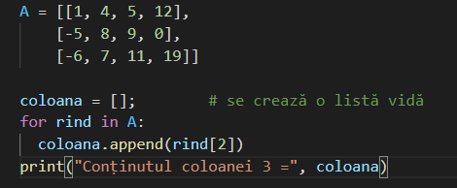
Afișarea conținutului unei coloane

Slide 9
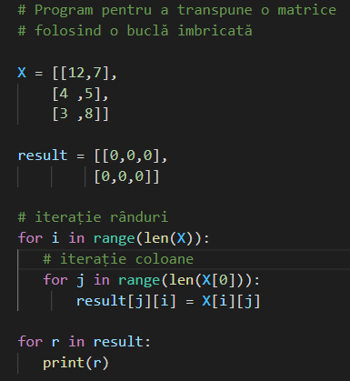

Transpunerea matricei folosind bucla imbricată

Slide 10
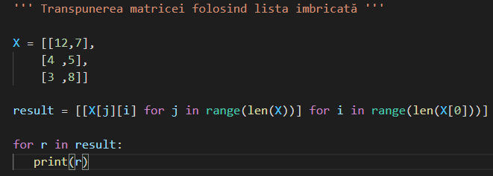
Transpunerea matricei folosind lista imbricată

Slide 11
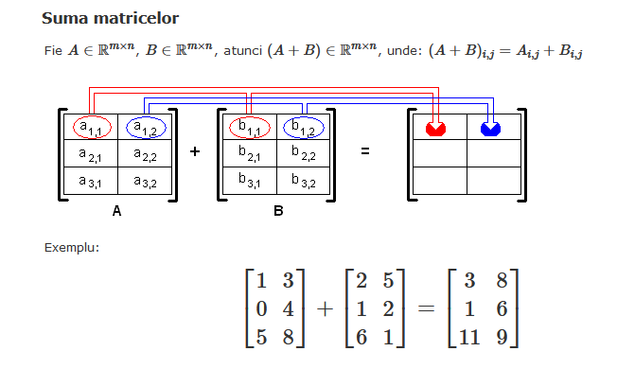

Slide 12
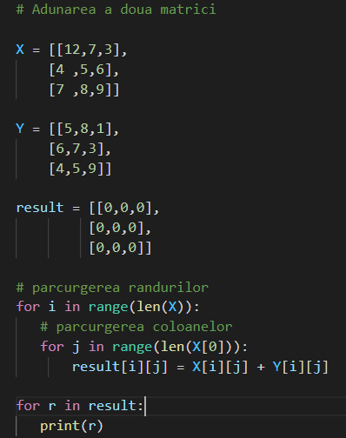

Adunarea matricilor

Slide 13
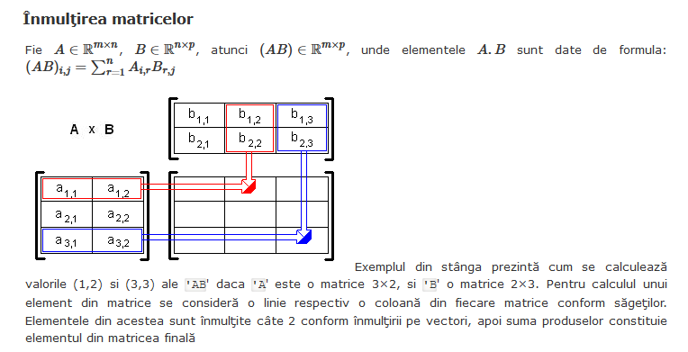


Slide 14
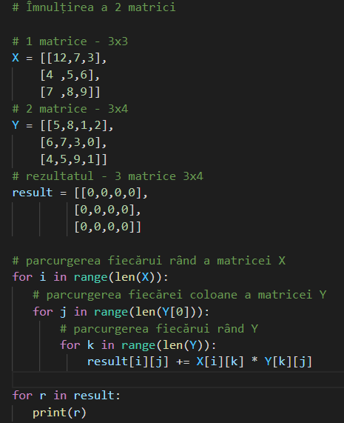

Înmulțirea matricilor

